Slide 1



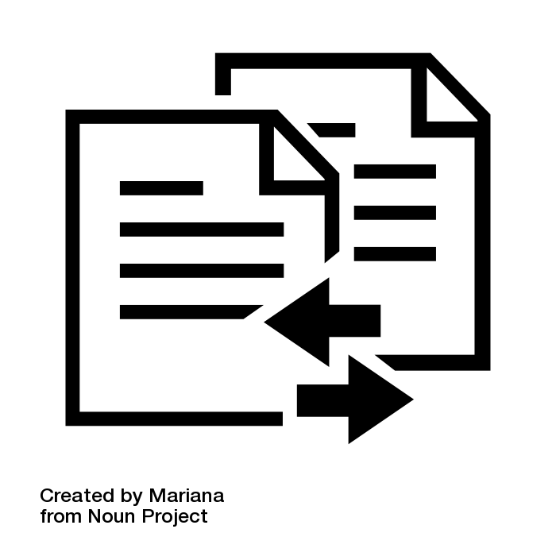

#JSP 처리 과정
START
Jsp에 해당하는 서블릿이 존재하지 않을 경우
WEB APPLICATION SERVER
WEB BROWSER
WEB SERVER
WEB CONTAINER
①
②
③
START
기계어로 번역
변환(translation) 단계:
JSP페이지로부터 자바코드 생성
*
클라이언트 요청
컴파일(compile) 단계:
자바코드를 서블릿 클래스로 변경
서블릿에 클라이언트 요청 전달
및 처리결과 응답
④
웹 브라우저로 응답 전송
Jsp에 해당하는 서블릿이 존재할 경우에는 ③번부터 실행하게 된다.

